Slide 1
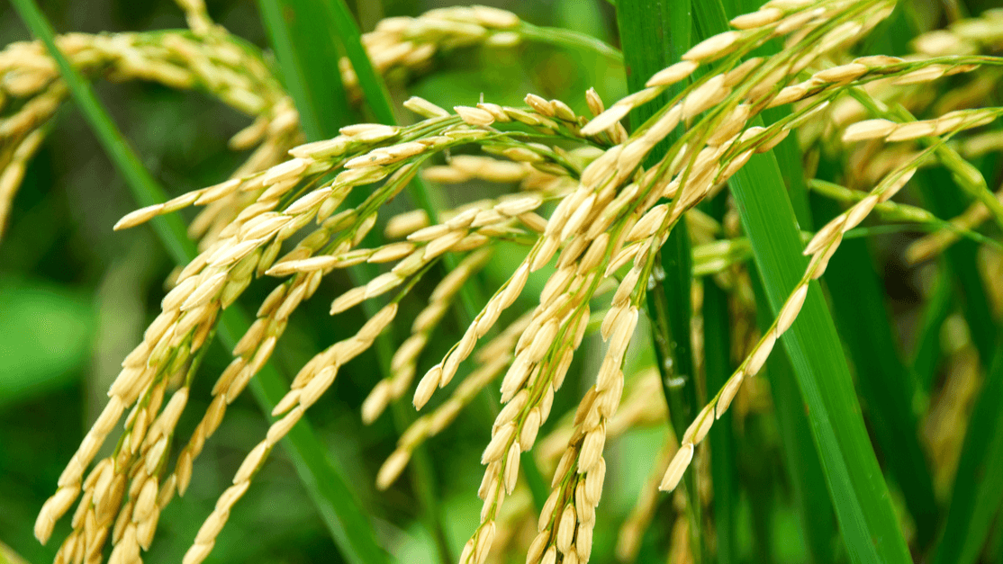

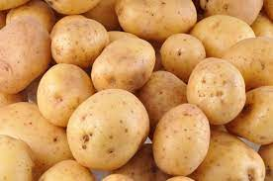
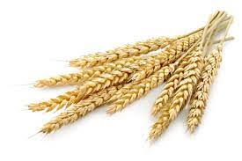
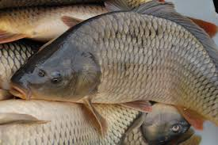
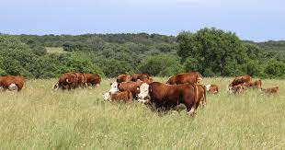
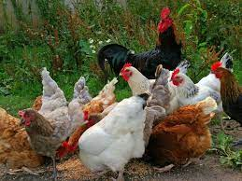
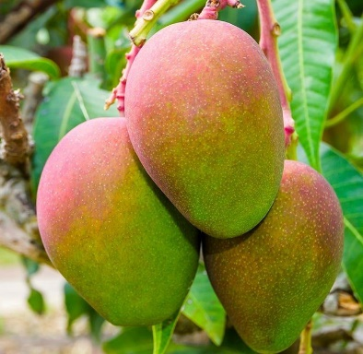
Plan opérationnel pour la souveraineté alimentaire et la création d’emplois décents dans le secteur agropastoral
Offensive agropastorale et halieutique 2023-2025.
Dr PALE Remy, CDCPI/ST-OAPH

Slide 2
Plan
01
Contexte et justification
02
Ambition et objectifs
03
Logique globale d’intervention
04
Coût et mécanisme de mise en œuvre
05
Réformes nécessaires
06
Impacts et dispositif de mise en œuvre

Slide 3
I. Contexte
Insuffisances de nos politiques agricoles
Dégradation continue de la situation humanitaire
Existence de fortes potentialités agropastorales…
Quelles actions prioritaires et réformes pour exploiter les potentialités naturelles du pays?
Avec quelles ressources et comment les mobiliser en vue d’assurer une intervention efficace ?
Ambition des hautes autorités de réaliser la souveraineté alimentaire au Burkina Faso.
Notes:
Cette ambition épouse la vision de la transformation structurelle de l’agriculture Burkinabé traduite dans le PNIASP et prenant en compte les récentes évolutions du contexte national, sous régional et international…………….

Slide 4
II. Ambition et objectifs
Adoption du Plan Opérationnel pour la souveraineté alimentaire et la création d’emplois décents dans le secteur agropastoral à l’horizon 2025 le 30 août 2023
Ce plan dénommé « Offensive Agropastorale et Halieutique 2023-2025 » constitue une vision et un engagement pour insuffler une dynamique de transformation structurelle de l’agriculture tout en contribuant à la reconstitution des moyens d’existence des ménages vulnérables.
L’ambition première de l’offensive agropastorale et halieutique (OAPH) est de parvenir à la souveraineté alimentaire pour le pays à l’horizon 2025 et mettant l’accent sur 8 filières stratégiques : riz, maïs, pomme de terre, blé, poisson, bétail/viande, volaille et mangue.
Notes:
…………………huit filières stratégiques au regard de (i) l’importance du produit dans la consommation nationale, (ii) la dépendance vis-à-vis des importations, (iii) l’existence de potentiel en matière de capacité de production (iv) l’opportunité de créer des emplois décents et des revenus pour les couches sociales les plus pauvres et vulnérables et (v) le besoin de préservation ou de reconstitution de bases productives stratégiques pour le pays.

Slide 5
II. Ambition et objectifs
L’OAPH prévoit de :
Produire annuellement
  1 000 000 de tonnes de riz paddy pour couvrir 100% des besoins de consommations à travers l’aménagement et la mise en valeur de 10 000 ha de périmètre irrigué et 30 000 ha de bas-fonds ;
  2 000 000 de tonnes de maïs pour couvrir les besoins de consommation des personnes et de la volaille mais aussi pour alimenter les industries agroalimentaires
  600 000 tonnes de pomme de terre pour couvrir tous les besoins d’importation
  18 000 000 de têtes de volaille ;
Produire cent mille (100 000) tonnes de poissons pour satisfaire 50% des besoins de consommation ;
Notes:
Le plan envisage à cet effet une augmentation substantielle de la production dans ces filières stratégiques du pays afin de combler les besoins de consommation de la population et réduire/lever notre dépendance à l’importation des produits alimentaires de grande consommation.

Slide 6
II. Ambition et objectifs
L’OAPH prévoit de :
Reconstituer l’effectif du cheptel de 20 000 éleveurs vulnérables à travers la distribution de noyaux reproducteurs de petits ruminants et d’aliments bétails;
Renouveler 15% des superficies de vergers de mangues soit 5 000 hectares avec 2 000 000 de pieds plus productifs soutenues par des systèmes d’irrigation ;
Créer 02 zones pastorales modernes de référence en Afrique de l’Ouest à Doubegué-Tchierbo dans la région du Centre Est et à Sondré-Est au Centre Sud ;
Relancer la production nationale de blé par l’aménagement et la mise en valeur de 1 500 hectares de périmètres irrigués.

Slide 7
III. Logique globale d’intervention
4
SEPB
- 10 000 jeunes & VDP
- 6 promoteurs privés
- 30 000 petits producteurs
- 250 propriétaires de vergers
- 418 producteurs de P. T
Banques/IMF
CUMA et BUMIGEB
6
12
CAIMA etc.
Guichet-FDA
10
7’
7
5
- 10 000 ha de périmètre
- 30 000 ha de bas-fonds
- 250 forages à gros débit
- 5 000 ha de mangues
- 1 500 ha de blé
- 1 200 ha de Pomme de T
Riz : 1 000 000 T
2
8
Maïs : 2 000 000 T
Pomme de Terre : 58 000 T
Agro-Industriels
3
Etat :
- Projets et programmes
- Budget
- APEC, FDI
2
Blé : 6 200 Tonnes
9
Commerçants
Acheteurs institutionnels
1
Mangue : 5 000 ha
11
- 50 000 kits avicultures
- 20 000 Kits petits ruminants
- 21 000 cages flottantes piscicoles
- 2 zones pastorales Modernes
Poisson : 100 000 Tonnes
- 50 000 aviculteurs
- 200 fermes avicoles
- 210 Pisciculteurs Mod
- 20 000 éleveurs de PR
2
Poulet : 18 000 000 têtes
9
Agro-Industriels
8
Œuf : 85 000 000 d’unités
3
144 000 petits ruminants
26 000 ha de zones pastorales
10
Stock brute Coop
7
DGRH, CAMVET & CPAVI
5
12
Guichet-FODEL
6
Stock semi fini
4
Banques/IMF
Production
Transformation
Commercialisation

Slide 8
IV. Coût et mécanisme de mise en œuvre
Produits | Budget Total | Investissement privé | Investissement public
Riz | 309 832 915 010 | 93 654 295 999 | 216 178 619 011
Maïs | 69 761 139 853 | 51 931 879 523 | 17 829 260 330
Mangue | 18 134 812 500 | 17 692 500 000 | 442 312 500
Pomme de terre | 3 009 795 097 | 1 504 897 549 | 1 504 897 549
Blé | 24 354 290 502 | 23 532 966 666 | 821 323 837
Poisson | 103 814 137 934 | 101 282 085 789 | 2 532 052 145
Volaille | 40 205 625 000 | 21 412 500 000 | 18 793 125 000
Bétail viande | 23 677 176 667 | 6 850 833 333 | 16 826 343 333
TOTAL | 592 789 892 564 | 317 861 958 859 | 274 927 933 705
La programmation pluriannuelle donne 16% du budget d’investissement en 2023, contre 47% et 37% respectivement en 2024 et 2025

Slide 9
IV. Coût et mécanisme de mise en œuvre
Le financement public à mobiliser représente 46% du montant global
La mobilisation des ressources publiques se fera à travers un réaménagement des crédits budgétaires des projets concernés ou une restructuration de ces projets
    173 milliards de FCFA (financement public)
    317 milliards soit 54% du montant global à mobiliser auprès des acteurs privés.
    Il se dégage donc un besoin de financement public de 101 milliards de F CFA.

Slide 10
V. Réformes nécessaires
la mise en place d’un fonds unique, Fonds de Développement Agropastoral (FDAP), avec trois guichets, l’un pour les ressources animales, l’un pour les ressources halieutiques et un dernier pour la production végétale et fruitière ;
l’élargissement du champ de l’assurance agropastorale aux huit produits retenus dans le cadre de l’offensive;
l’instauration d’un quota d’achat de riz et de poisson national par les importateurs ;
la facilitation de l’accès des coopératives agricoles aux achats institutionnels de vivres par un mécanisme d’agriculture contractuelle.
l’adoption de mesures dérogatoires spécifiques en matière de PPP et des procédures de passation des marchés publiques
l’adoption d’un mécanisme alternatif de gestion de la purge foncière sur les sites de Samendeni et de Bagré ;
l’adoption d’approches innovantes de mobilisation des ressources financières et le réaménagement des projets et programmes de développement pour combler le gap de financement public estimé à 101 milliards de franc CFA.

Slide 11
VI. Impacts et dispositif de mise en œuvre
hausse de 10,85% du PIB agricole et de 4,85% du PIB globale.
Les revenus des ménages ruraux connaitront de ce fait une hausse de 8,6% contre 4,5% pour les ménages urbains.
la création d’au moins 100 000 emplois décents dans le secteur agropastoral pour les jeunes y compris les PDI et les VDP.
Production annuelle supplémentaire:
647 500 tonnes de riz,
270 000 tonnes de maïs
33 400 tonnes de pomme de terre,
6 200 tonnes de blé
77 350 tonnes de poisson marchand,
18 000 000 de têtes de volailles
85 000 000 d’unité d’œuf
140 000 têtes de petits ruminants.
Notes:
Les actions d’aménagement et d’intensification des productions permettront de générer annuellement une production supplémentaire

Slide 12
VI. Impacts et dispositif de mise en œuvre
Dispositif de mise en œuvre:
  La mise en œuvre de l’offensive est assurée par les unités opérationnelles que sont les programmes budgétaires et les services techniques déconcentrés du MARAH
  La coordination et le suivi évaluation sont placés sous le leadership d’un Secrétariat Technique.
  Une Cellule de Pilotage donne les orientations et veille à la mobilisation des ressources nécessaires
Processus complémentaires
  un cadre de facilitation des procédures d’exécution budgétaire semblable à celui du Programme d’urgence pour le Sahel (PUS)
  une plateforme numérique web mis en place

Slide 13
Merci pour votre attention!

